Slide 1
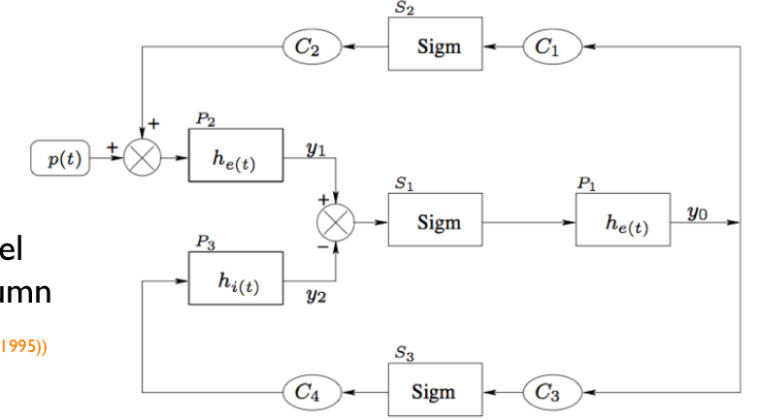
Rozszerzony model Lopesa da Silvy
Schemat populacyjnego modelu generacji aktywności rytmicznej EEG. Każda z trzech populacji neuronalnych opisana jest funkcjami odpowiedzi impulsowej (he, hi) opisującymi potencjały postsynaptyczne oraz funkcją sigmoidalną opisującą generację potencjałów czynnościowych. Stałe C₁ - C₄ opisują ilość połączeń pomiędzy komórkami różnych typów. Sygnał wejściowy p(t) reprezentuje aktywność pozostałych obszarów mózgu.

Slide 2
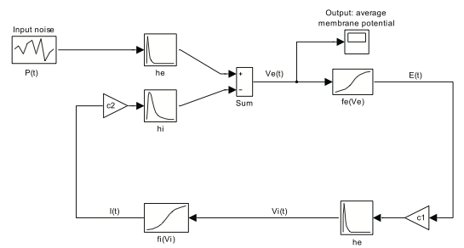
Model Lopesa da Silvy
Każda z populacji neuronalnych opisana jest funkcjami odpowiedzi impulsowej (he, hi) opisującymi potencjały postsynaptyczne EPSP i IPSP oraz funkcją sigmoidalną, która wiąże średni potencjał populacji z częstością odpalania populacji.

Slide 3
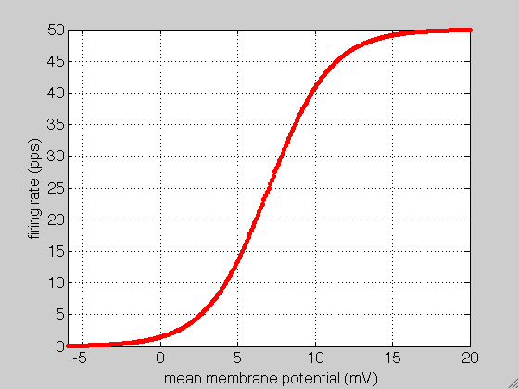
Model Lopesa da Silvy - specyfikacja
Odpowiedzi impulsowe:
A = 1.6 mV; α₁ = 55 s⁻¹; α₂ = 605 s⁻¹
B = -32 mV; β₁ = 27.5 s⁻¹; β₂ = 55 s⁻¹
Funkcja sigmoidalna:
f_{max} = 50 pps; V_{th} = 7 mV; σ =-2 mV
Stałe sprzężenia:
C₁ = 32
C₂ = 3
Wejście:
<P> = 450 pps
σ² = 100 pps²

Slide 4
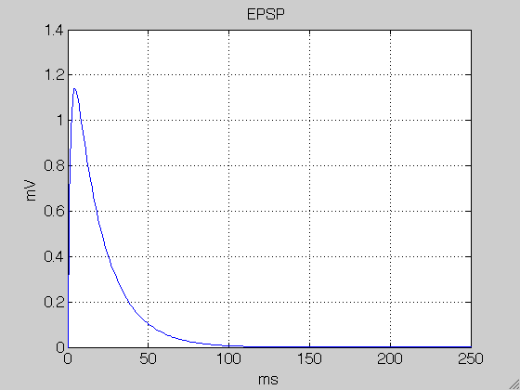
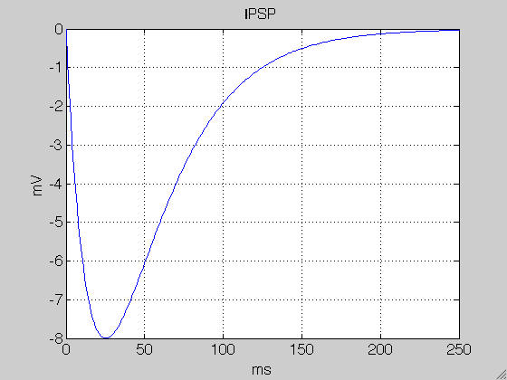
Odpowiedzi impulsowe
Odpowiedzi impulsowe:
A = 1.6 mV; α₁ = 55 s⁻¹; α₂ = 605 s⁻¹
B = -32 mV; β₁ = 27.5 s⁻¹; β₂ = 55 s⁻¹

Slide 5
Transformata Laplace’a
Definicja
Gdzie zespolona częstość s = σ + iω, σ, ω - rzeczywiste
Transformata Fouriera stanowi szczególny przypadek transformaty Laplace’a dla s = iω.

Slide 6
Transformata Laplace’a funkcji h_{e,i}(t)
Policzmy
Transformaty Laplace’a funkcji h_{e} i h_{i}:
A = 1.6 mV; α₁ = 55 s⁻¹; α₂ = 605 s⁻¹
B = -32 mV; β₁ = 27.5 s⁻¹; β₂ = 55 s⁻¹

Slide 7
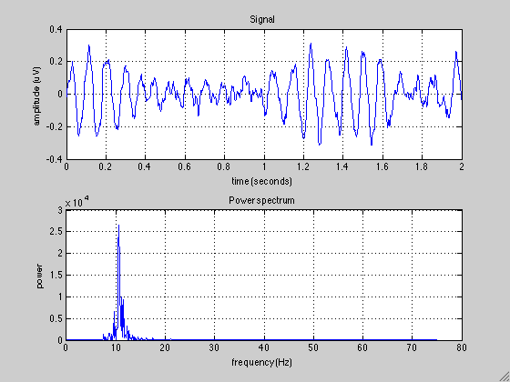
Sygnał wyjściowy z modelu

